Slide 1
Государственное бюджетное профессиональное образовательное учреждение
Иркутской области
«Братский торгово-технологический техникум»
Организация конкурсов, олимпиад для студентов в дистанционном режиме
Майдан Н.Ф., зам. директора по УВР
13 мая 2020 год

Slide 2
Одна из задач системы СПО
совершенствование подготовки специалистов и повышение уровня профессиональных знаний, формирование у студентов системного мышления, ориентированного на эффективное использования приобретенных навыков в будущей практической деятельности.
Указ Президента РФ от 6 апреля 2006 г. N 325 "О мерах государственной поддержки талантливой молодежи"

Slide 3
УИО «ОЛИМП»
с сентября 2015 года занимается реализацией исследовательской компетентности среди педагогов и обучающихся

Slide 4
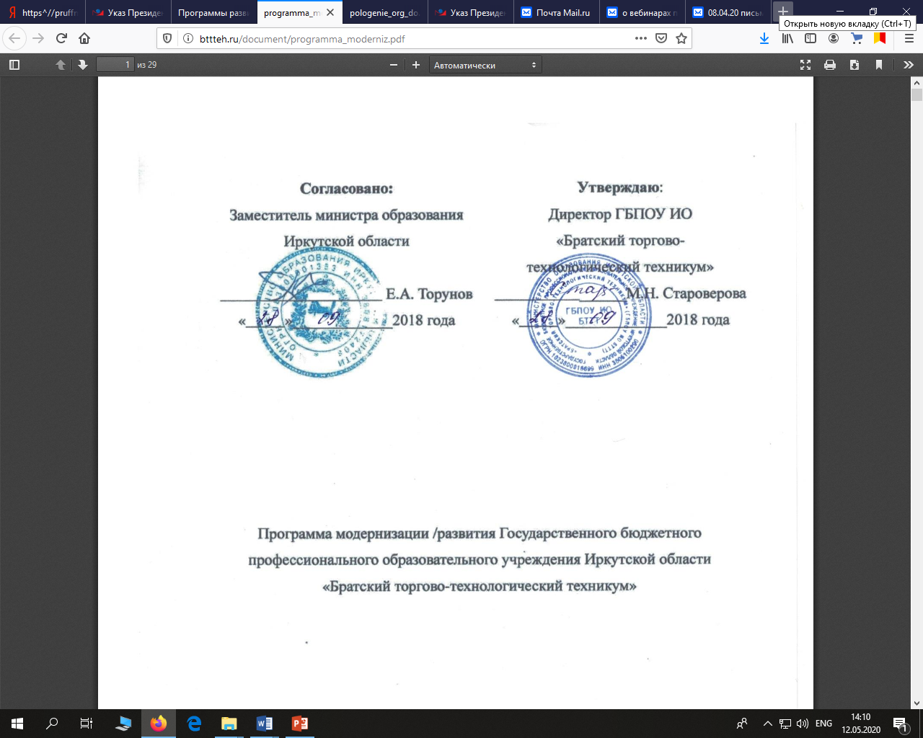
Программа модернизации/развития Государственного бюджетного профессионального образовательного учреждения Иркутской области «Братский торгово-технологический техникум»
С 2018 года в рамках реализации ведется работа над проектом «ОЛИМП».
Проект предусматривает внедрение новых технологий обучения и воспитания, развитие системы работы с обучающимися.
Одним из показателей эффективности функционирования этого проекта является успешное участие обучающихся в мероприятиях различного уровня.

Slide 5
Работа УИО «Олимп» строится с учетом :
Плана работы на учебный год;
Сводного плана мероприятий отдела профессионального образования министерства образования Иркутской области, ГАУ ДПО ИО «Региональный институт кадровой политики и непрерывного профессионального образования»
УСО ИРО ОГФСО «Юность России»;
Планом мероприятий Региональной сетевой методической службы (Северная территория);
а также с учетом работы над проектом «ОЛИМП».

Slide 6
Показатели эффективности проекта «ОЛИМП»
Наименование показателя | Фактическое значение показателя на начало реализации | Целевые значения показателя
 |  | 2019 | 2020 | 2021 | 2022 | 2023
- участие и проведение конкурсов проектных, исследовательских работ, викторин, конференций, олимпиад | 193 | 201 (211+584=795) | 207 | 215 | 226 | 272
в том числе: международного уровня | 1 | 1 (7+115=122) | 1 | 2 | 3 | 7
Федерального (Всероссийского) уровня | 35 | 37 (24+300=324) | 37 | 39 | 44 | 55
Регионального (областного) уровня | 130 | 135 (143+142=285) | 140 | 144 | 148 | 170
городского уровня | 27 | 28 (37+27=64) | 29 | 30 | 31 | 40
- увеличение числа молодежи, активно занимающейся творческой, проектной, исследовательской, интеллектуальной деятельностью | 44,8% | 46,6% 77,3% (423) | 48% | 49,9% | 52,4% | 63,1%
- доля обучающихся, занятых в клубном студенческом движении | 20% | 25% 68,7% | 30% | 40% | 50% | 60%
- доля граждан и обучающихся в добровольческой деятельности | 4% | 5% 5% | 7% | 10% | 13% | 16%

Slide 7
Сравнение 2018 и 2019 гг.

Slide 8
Дистанционный конкурс - увлекательная и эффективная форма занятий. Организация конкурсов, олимпиад для студентов в дистанционном режиме
реализуется с 2016 года.
Этапы:
- разработка положения, отбор и составление заданий
- рассылка конкурсных материалов, либо регистрация участников в системах дистанционного обучения
- проверка и подведение итогов конкурсных работ
- разработка и рассылка наградных материалов.

Slide 9
Традиционные дистанционные конкурсы…
Общеобразовательный цикл
Олимпиада «Через тернии - к звездам, посвященная Дню космонавтики
Олимпиада по гуманитарному циклу, 32 участника из 9 образовательных организаций;
Олимпиада по естественнонаучному циклу, 43 обучающихся из 9 образовательных организаций;
Литературная олимпиада «Читая Тургенева», из 7 учреждений, 41 обучающийся;
Областной конкурс «Путешествие по Байкалу», 22 команды из 16 образовательных организаций
Профессиональный цикл
Конкурс «Открой самого себя», Технология продукции общественного питания, 3 образовательных организации, 9 участников;
Олимпиада по ППССЗ 38.02.04 Коммерция (по отраслям), 4 образовательные организации, 10 участников
Региональная олимпиада по бухгалтерскому учету среди обучающихся Северной территории ПОО Иркутской области, 4 образовательные организации, 9 участников

Slide 10
Конференция
«Наука. Творчество. Молодежь» традиционно проходила очно в рамках Учреждения
В 2019 году областной конкурс исследовательских работ «Наука. Творчество. Молодежь», 28 обучающихся из 8 профессиональных образовательных организаций.
03.04-15.04.2020, Региональная заочная учебно-практическая конференция «Наука. Творчество. Молодежь», 11 обучающихся из 4 профессиональных образовательных организаций.

Slide 11
ПРИМЕРЫ РАБОТ УЧАСТНИКОВ
ГБПОУ ИО «Братский промышленный техникум»

Slide 12
ГБПОУ ИО «Усть-Кутский промышленный техникум»

Slide 13
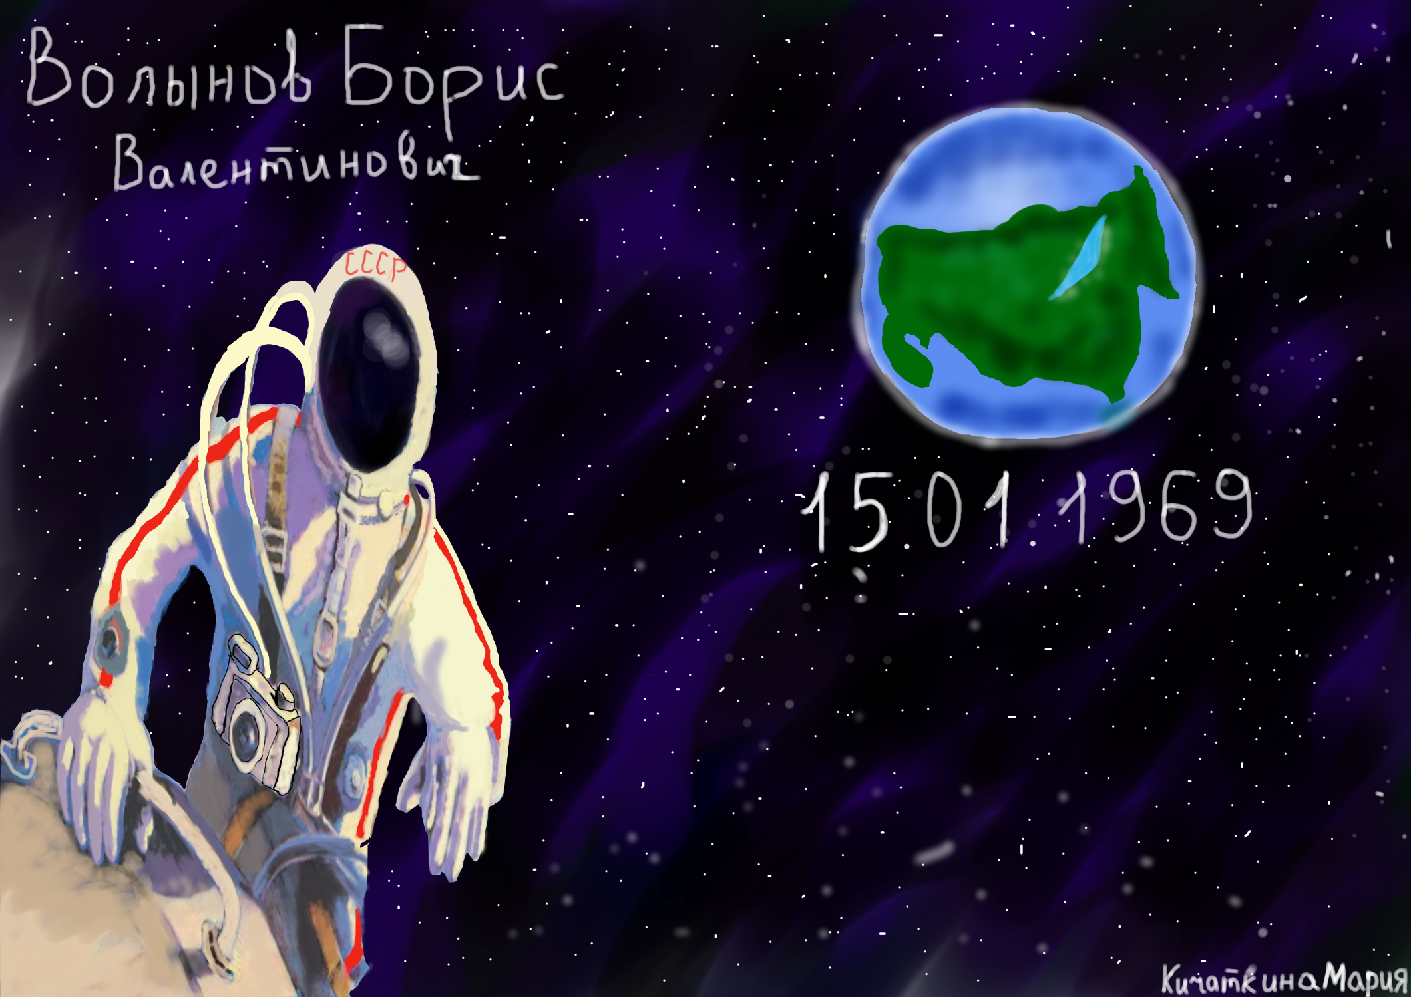
ГБПОУ ИО «Профессиональный колледж г. Железногорска-Илимского»

Slide 14
ГБПОУ ИО «Профессиональный колледж г. Железногорска-Илимского»

Slide 15
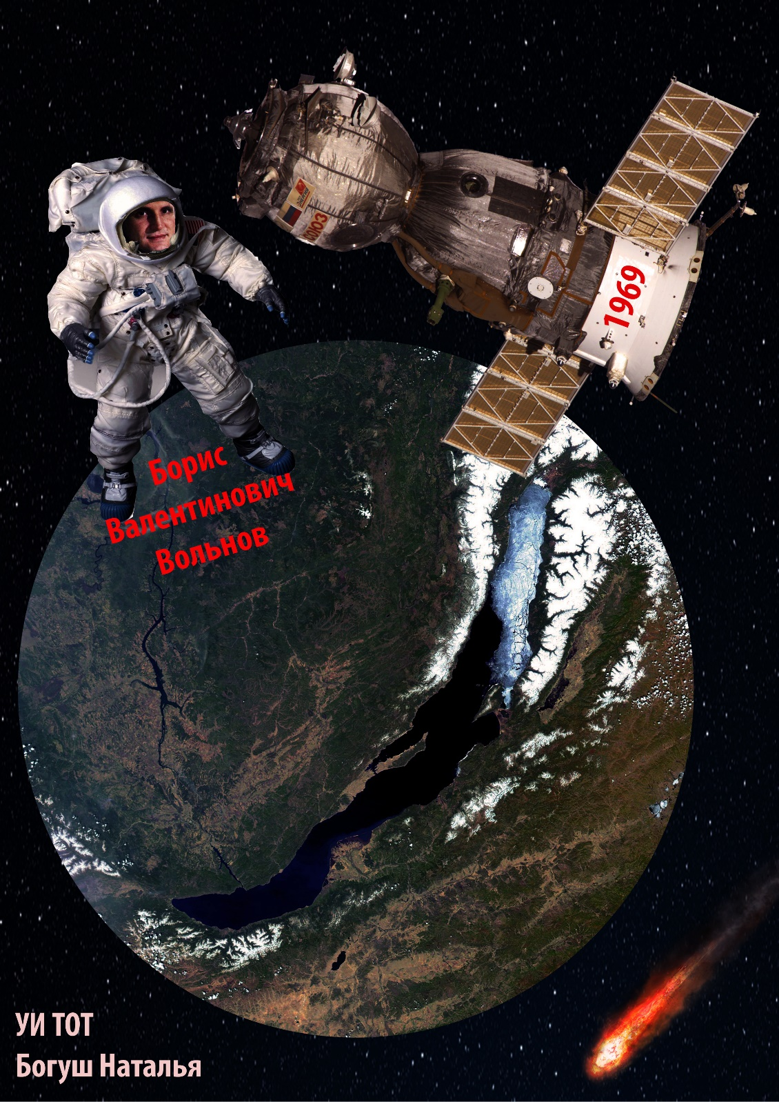
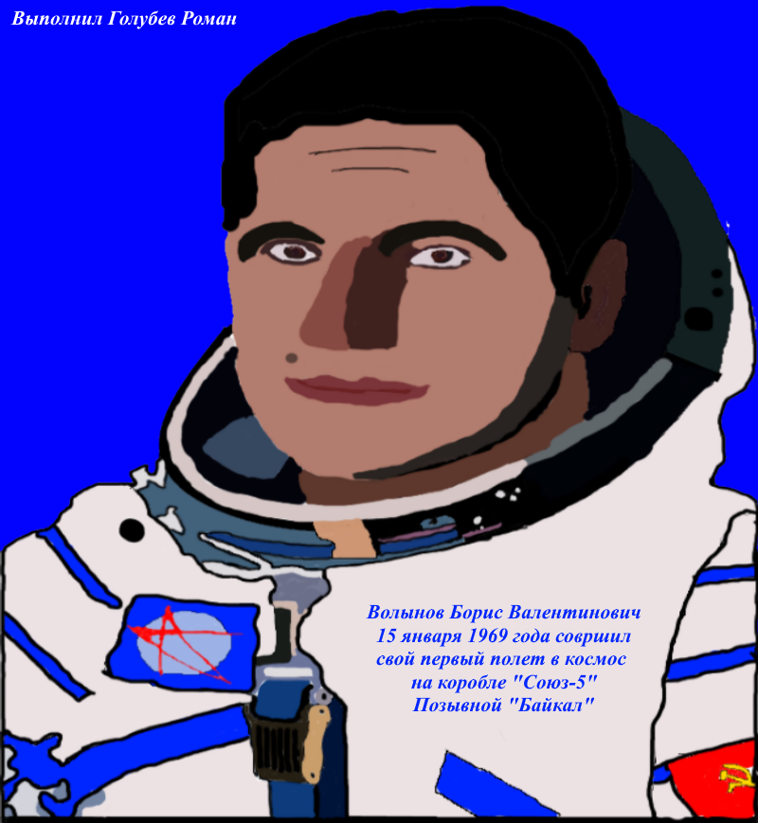
ГБПОУ ИО «Профессиональный колледж
г. Железногорска-Илимского»

Slide 16
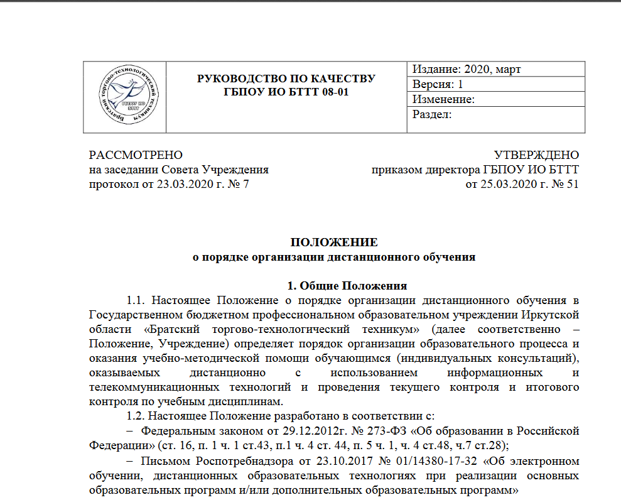
В рамках реализации дистанционного обучения с 06 апреля 2020 года

Slide 17
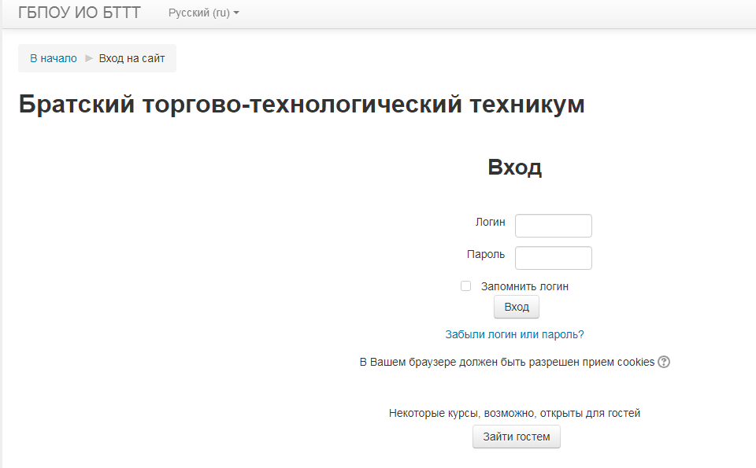
СДО Moodle

Slide 18
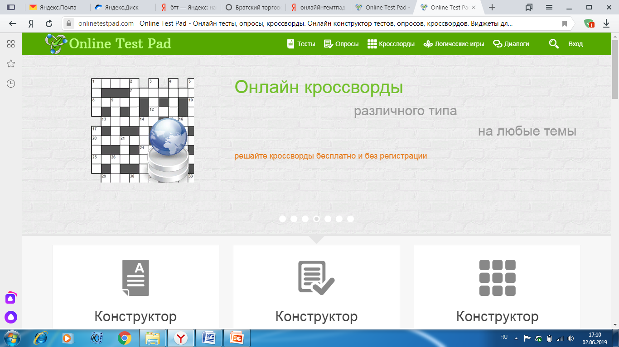

Slide 19
Плюсы:
- возможность объединить обучающихся из разных ПОО региона;
- выполнение конкурсного задания в удобное для обучающегося время;
- повышение мотивации к изучению дисциплин и МДК;
результаты участия в конкурсах, позволяют участникам создать личное портфолио.
определение новых форм сотрудничества техникума с другими ПОО, с целью обмена опытом в профессиональном образовании

Slide 20
Минусы:
– недостаток технического и программного обеспечения, недостаточное насыщение компьютерного парка образовательных организаций и индивидуальных пользователей;
- недостаточное развитие и нестабильность телекоммуникационных сетей;
- недостаточная компьютерная грамотность и информационная культура.

